Slide 1
Алматы қаласы, Бостандық ауданы мектепке дейінгі білім беру ұйымы
меңгерушілерінің онлайн кеңесі
Өткізу мерзімі: 26 тамыз 2020 жыл.
Кеңесті өткізу платформасы: онлайн тәртібінде
Қатысушылар: мектепке дейінгі білім беру ұйым басшылары
№ | Онлайн кеңестің мазмұны | Сөйлеушінің аты-жөні
1 | Алғы сөз | Бостандық аудандық білім беру бөлімінің басшысы: Абдиманапова Қ.А.
2 | Кіріспе сөз | Бостандық аудандық білім беру бөлімінің бас маманы: Доскеева М.Н.
3 | Мектепке дейінгі ұйымдардың оқу процесін ұйымдастыру туралы нормативтік құқықтық актілерді талқылау | КМҚК «№140 б/б» әдіскері: Кулджина Ғ.Б.
4 | Қазақстан Республикасы Білім және ғылым министрінің 2020 жылғы «13» тамыздағы № 345 бұйрығы Мектеп жасына дейінгі балаларға қашықтан оқуды ұйымдастыру | КМҚК «№140 б/б» меңгерушісі: Мухаметрахимова Ш.А.
5 | Кері байланыс | Бостандық аудандық білім беру бөлімінің бас маманы: Доскеева М.Н.

Slide 2


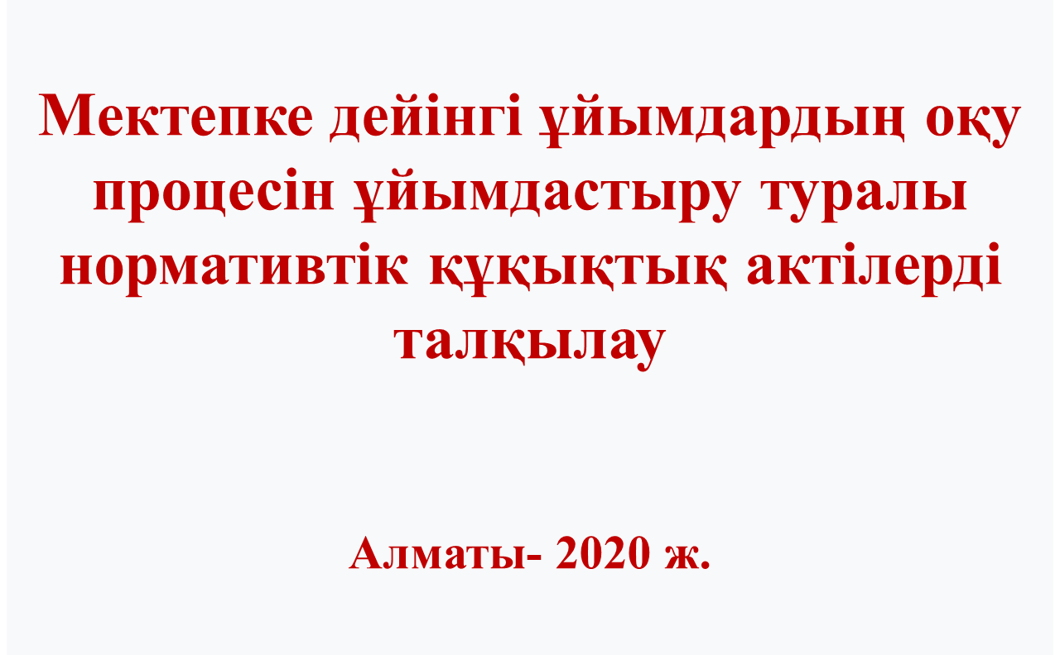

Slide 3
"Білім берудің барлық деңгейінің мемлекеттік жалпыға міндетті білім беру стандарттарын бекіту туралы" Қазақстан Республикасы Білім және ғылым министрінің 2018 жылғы 31 қазандағы № 604 бұйрығына өзгерістер мен толықтырулар енгізу туралы Қазақстан Республикасы Білім және ғылым министрінің 2020 жылғы 5 мамырдағы № 182 бұйрығы. Қазақстан Республикасының Әділет министрлігінде 2020 жылғы 6 мамырда № 20580 болып тіркелді.

Slide 4
  "Денсаулық" білім беру саласындағы ұйымдастырылған оқу қызметі:
  1) дене шынықтыру
  2) қауіпсіз мінез-құлық негіздері"

Slide 5
"Қатынас" білім беру саласының ұйымдастырылған оқу қызметі:
1) сөйлеуді дамыту
2) көркем әдебиет
3) сауат ашу негіздері
4) қазақ тілін (орыс тілінде оқытатын топтарда), орыс тілін (қазақ тілінде оқытатын топтарда) қамтиды.

Slide 6
"Таным" білім беру саласының ұйымдастырылған оқу қызметі:
1) сенсориканы (бөбек жасы топтарында – 1-3 жас), математика негіздері (мектеп жасына дейінгі топтарда – 3-6 жас);
2) құрастыру
3) жаратылыстану

Slide 7
"Шығармашылық" білім беру саласының ұйымдастырылған оқу қызметі:
1) сурет салу
2) мүсіндеу
3) жапсыру
4) музыка

Slide 8
"Әлеумет" білім беру саласының ұйымдастырылған оқу қызметі:
1) өзін-өзі тану
2) қоршаған ортамен танысу

Slide 9
      Оқыту қазақ тілінде жүргізілетін балалар үшін апталық оқу жүктемесінің көлемі мынадай:
      1) ерте жас тобы (1 жастан бастап) – ұзақтығы 7-10 минуттан 7 сағат;
      2) кіші топ (2 жастан бастап) – ұзақтығы 10-15 минуттан 9 сағат;
      3) ортаңғы топ (3 жастан бастап) – ұзақтығы 15-20 минуттан 11 сағат;
      4) ересек топ (4 жастан бастап) – ұзақтығы 20-25 минуттан 12 сағат;
      5) мектепалды тобы, мектепалды сыныбы (5 жастан бастап) – ұзақтығы 25-30 минуттан - 17 сағат.";

Slide 10
Оқыту орыс тілінде жүргізілетін балалар үшін апталық оқу жүктемесінің көлемі мынадай:
1) ерте жас тобы (1 жастан бастап) –
ұзақтығы 7-10 минуттан 7 сағат;
2) кіші топ (2 жастан бастап) – ұзақтығы 10-15 минуттан 9 сағат;
3) ортаңғы топ (3 жастан бастап) – ұзақтығы 15-20 минуттан 11,5 сағат;
4) ересек топ (4 жастан бастап) – ұзақтығы 20-25 минуттан 12,5 сағат;
5) мектепалды тобы, мектепалды сыныбы
(5 жастан бастап) - ұзақтығы 25-30 минуттан 18 сағат."

Slide 11
Жас кезеңдері және жас топтары
(балалардың жасы – 1 қыркүйектегі толық жасы) мынадай:
1) бөбек жасы – 0-3 жас: нәрестелік жас – туғаннан бастап; ерте жас – 1 жастан бастап (ерте жас тобы); кіші жас – 2 жастан бастап (кіші топ);
2) мектепке дейінгі жас – 3-6 жас:
орта жас – 3 жастан бастап (ортаңғы топ); ересек жас – 4 жастан бастап (ересек топ); мектепалды жас – 5 жастан бастап (мектепалды тобы, мектепалды сыныбы).

Slide 12
"Қазақстан Республикасында мектепке дейінгі тәрбие мен оқытудың үлгілік оқу жоспарларын бекіту туралы" Қазақстан Республикасы Білім және ғылым министрінің 2012 жылғы 20 желтоқсандағы № 557 бұйрығына өзгерістер енгізу туралы
Қазақстан Республикасы Білім және ғылым министрінің 2020 жылғы 12 мамырдағы
№ 195 бұйрығы
Қазақстан Республикасының Әділет министрлігінде
2020 жылғы 12 мамырда № 20625 болып тіркелді

Slide 13
1 жастан бастап 1-сыныпқа қабылданғанға дейін балаларды оқыту қазақ тілінде жүргізілетін
мектепке дейінгі тәрбие мен оқытудың үлгілік оқу жоспары
№ | Білім беру салалары/ Ұйымдастырылған оқу қызметі | Жас тобы
 |  | Ерте жас тобы (1 жастан бастап) | Кіші топ (2 жастан бастап) | Ортаңғы топ (3 жастан бастап) | Ересек топ (4 жастан бастап) | Мектепалды даярлық тобы (сыныбы) (5-жастан бастап)
1 | "Денсаулық" | 3 | 3 | 3 | 3 | 3
 | Дене шынықтыру | 3 | 3 | 3 | 3 | 2,5
 | Қауіпсіз мінез-құлық негіздері | - | - | - | - | 0,5
2 | "Қатынас" | 1 | 1 | 2 | 2,5 | 5
 | Сөйлеуді дамыту | 0,5 | 0,5 | 1 | 1 | 1
 | Көркем әдебиет | 0,5 | 0,5 | 0,5 | 1 | 1
 | Сауат ашу негіздері | - | - | - | - | 2
 | Орыс тілі | - | - | 0,5 | 0,5 | 1
3 | "Таным" | 1 | 2 | 2,5 | 2,5 | 2,5
 | Математика негіздері | - | - | 1 | 1 | 1
 | Сенсорика | 0,5 | 0,5 | - | - | -
 | Құрастыру | - | 0,5 | 0,5 | 0,5 | 0,5
 | Жаратылыстану | 0,5 | 1 | 1 | 1 | 1
4 | "Шығармашылық" | 2 | 3 | 3 | 3,5 | 5
 | Сурет салу | 0,5 | 1 | 1 | 1 | 1
 | Мүсіндеу | 0,5 | 0,25 | 0,25 | 0,5 | 1
 | Жапсыру | - | 0,25 | 0,25 | 0,5 | 1
 | Музыка | 1 | 1,5 | 1,5 | 1,5 | 2
5 | "Әлеумет" | - | - | 0,5 | 0,5 | 1,5
 | Өзін-өзі тану | - | - | - | - | 1
 | Қоршаған ортамен танысу | - | - | 0,5 | 0,5 | 0,5
6 | Ұйымдастырылған оқу қызметінің ұзақтығы | 7-10 минут | 10-15 минут | 15-20 минут | 20-25 минут | 25-30 минут
7 | Апталық оқу жүктемесінің көлемі | 7 | 9 | 11 | 12 | 17
8 | Вариативтік компонент* | - | - | 1 | 2 | 3
9 | Барлығы | 7 | 9 | 12 | 14 | 20

Slide 14
1 жастан бастап 1-сыныпқа қабылданғанға дейін балаларды оқыту орыс тілінде жүргізілетін мектепке дейінгі тәрбие мен оқытудың үлгілік оқу жоспары
№ п/п | Образовательная область/ Организованная учебная деятельность | Возрастная группа
 |  | Группа раннего возраста (от 1 года) | Младшая группа (от 2 лет) | Средняя группа (от 3 лет) | Старшая группа (от 4 лет) | Группа (класс) предщкольной подготовки (от 5 лет)
1 | "Здоровье" | 3 | 3 | 3 | 3 | 3
 | Физическая культура | 3 | 3 | 3 | 3 | 2,5
 | Основы безопасного поведения | - | - | - | - | 0,5
2 | "Коммуникация" | 1 | 1 | 2,5 | 3 | 6
 | Развитие речи | 0,5 | 0,5 | 1 | 1 | 1
 | Художественная литература | 0,5 | 0,5 | 0,5 | 1 | 1
 | Основы грамоты | - | - | - | - | 2
 | Казахский язык | - | - | 1 | 1 | 2
3 | "Познание" | 1 | 2 | 2,5 | 2,5 | 2,5
 | Основы математики. | - | - | 1 | 1 | 1
 | Сенсорика | 0,5 | 0,5 | - | - | -
 | Конструирование | - | 0,5 | 0,5 | 0,5 | 0,5
 | Естествознание | 0,5 | 1 | 1 | 1 | 1
4 | "Творчество" | 2 | 3 | 3 | 3,5 | 5
 | Рисование | 0,5 | 1 | 1 | 1 | 1
 | Лепка | 0,5 | 0,25 | 0,25 | 0,5 | 1
 | Аппликация | - | 0,25 | 0,25 | 0,5 | 1
 | Музыка | 1 | 1,5 | 1,5 | 1,5 | 2
5 | "Социум" | - | - | 0,5 | 0,5 | 1,5
 | Самопознание | - | - | - | - | 1
 | Ознакомление с окружающим миром | - | - | 0,5 | 0,5 | 0,5
6 | Продолжительность организованной учебной деятельности | 7-10 минут | 10-15 минут | 15-20 минут | 20-25 минут | 25-30 минут
7 | Объем недельной учебной нагрузки | 7 | 9 | 11,5 | 12,5 | 18
8 | Вариативный компонент* | - | - | 0,5 | 1,5 | 2
9 | Итого | 7 | 9 | 12 | 14 | 20

Slide 15

НАЗАРЛАРЫҢЫЗҒА РАХМЕТ!

